Slide 1

FUNDAMENTOS NAVALES
FUNDAMENTOS NAVALES
NOCIONES SOBRE MORAL NAVAL/VIRTUDES Y LA ORDENANZA DE LA ARMADA
UNIFORMES NAVALES
1

Slide 2

UNIFORMES NAVALES
OFICIALES

Slide 3
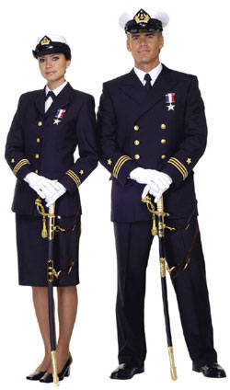
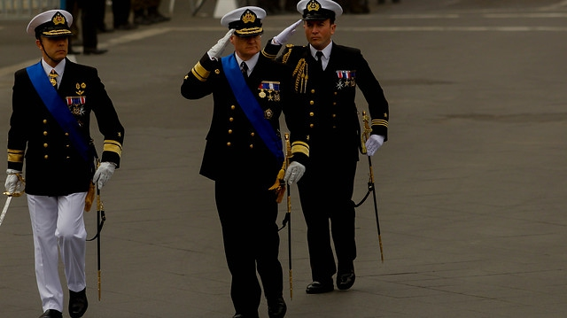
UNIFORMES NAVALES
Nº 1
PARADA AZUL
OCASIONES
21 de Mayo
18 de septiembre
Visita SEPRE
Matrimonio (Novio)

Slide 4
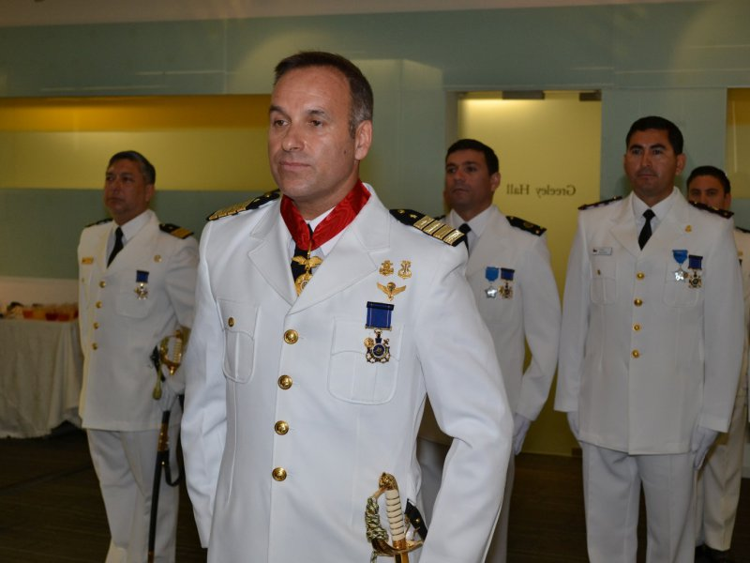
UNIFORMES NAVALES
Nº 2
PARADA BLANCO

Slide 5
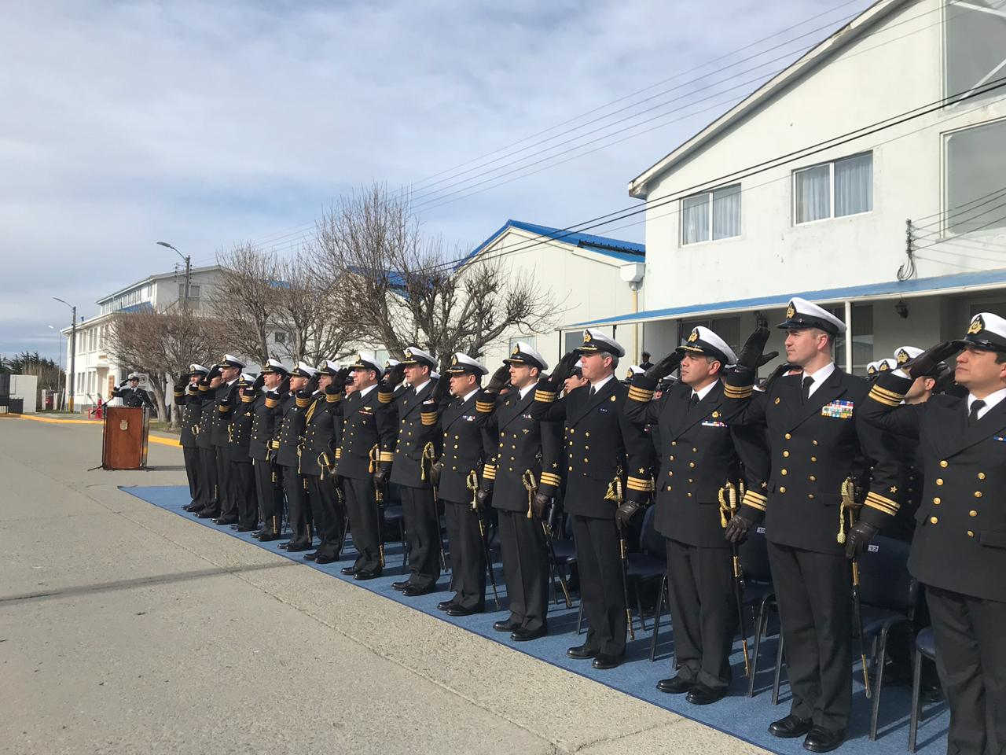
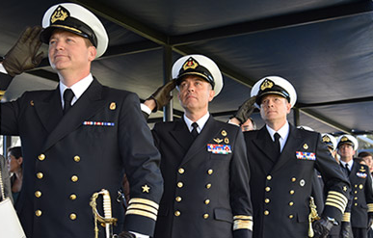
UNIFORMES NAVALES
Nº 10
SERVICIO AZUL
CON SABLE
OCASIONES
Visita SEPRE
Cambio de mando unidad o repartición
Matrimonio (invitado, arco de espada)

Slide 6
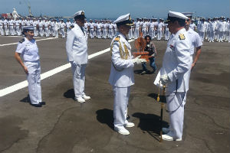
UNIFORMES NAVALES
Nº 9
SERVICIO BLANCO
CON SABLE

Slide 7

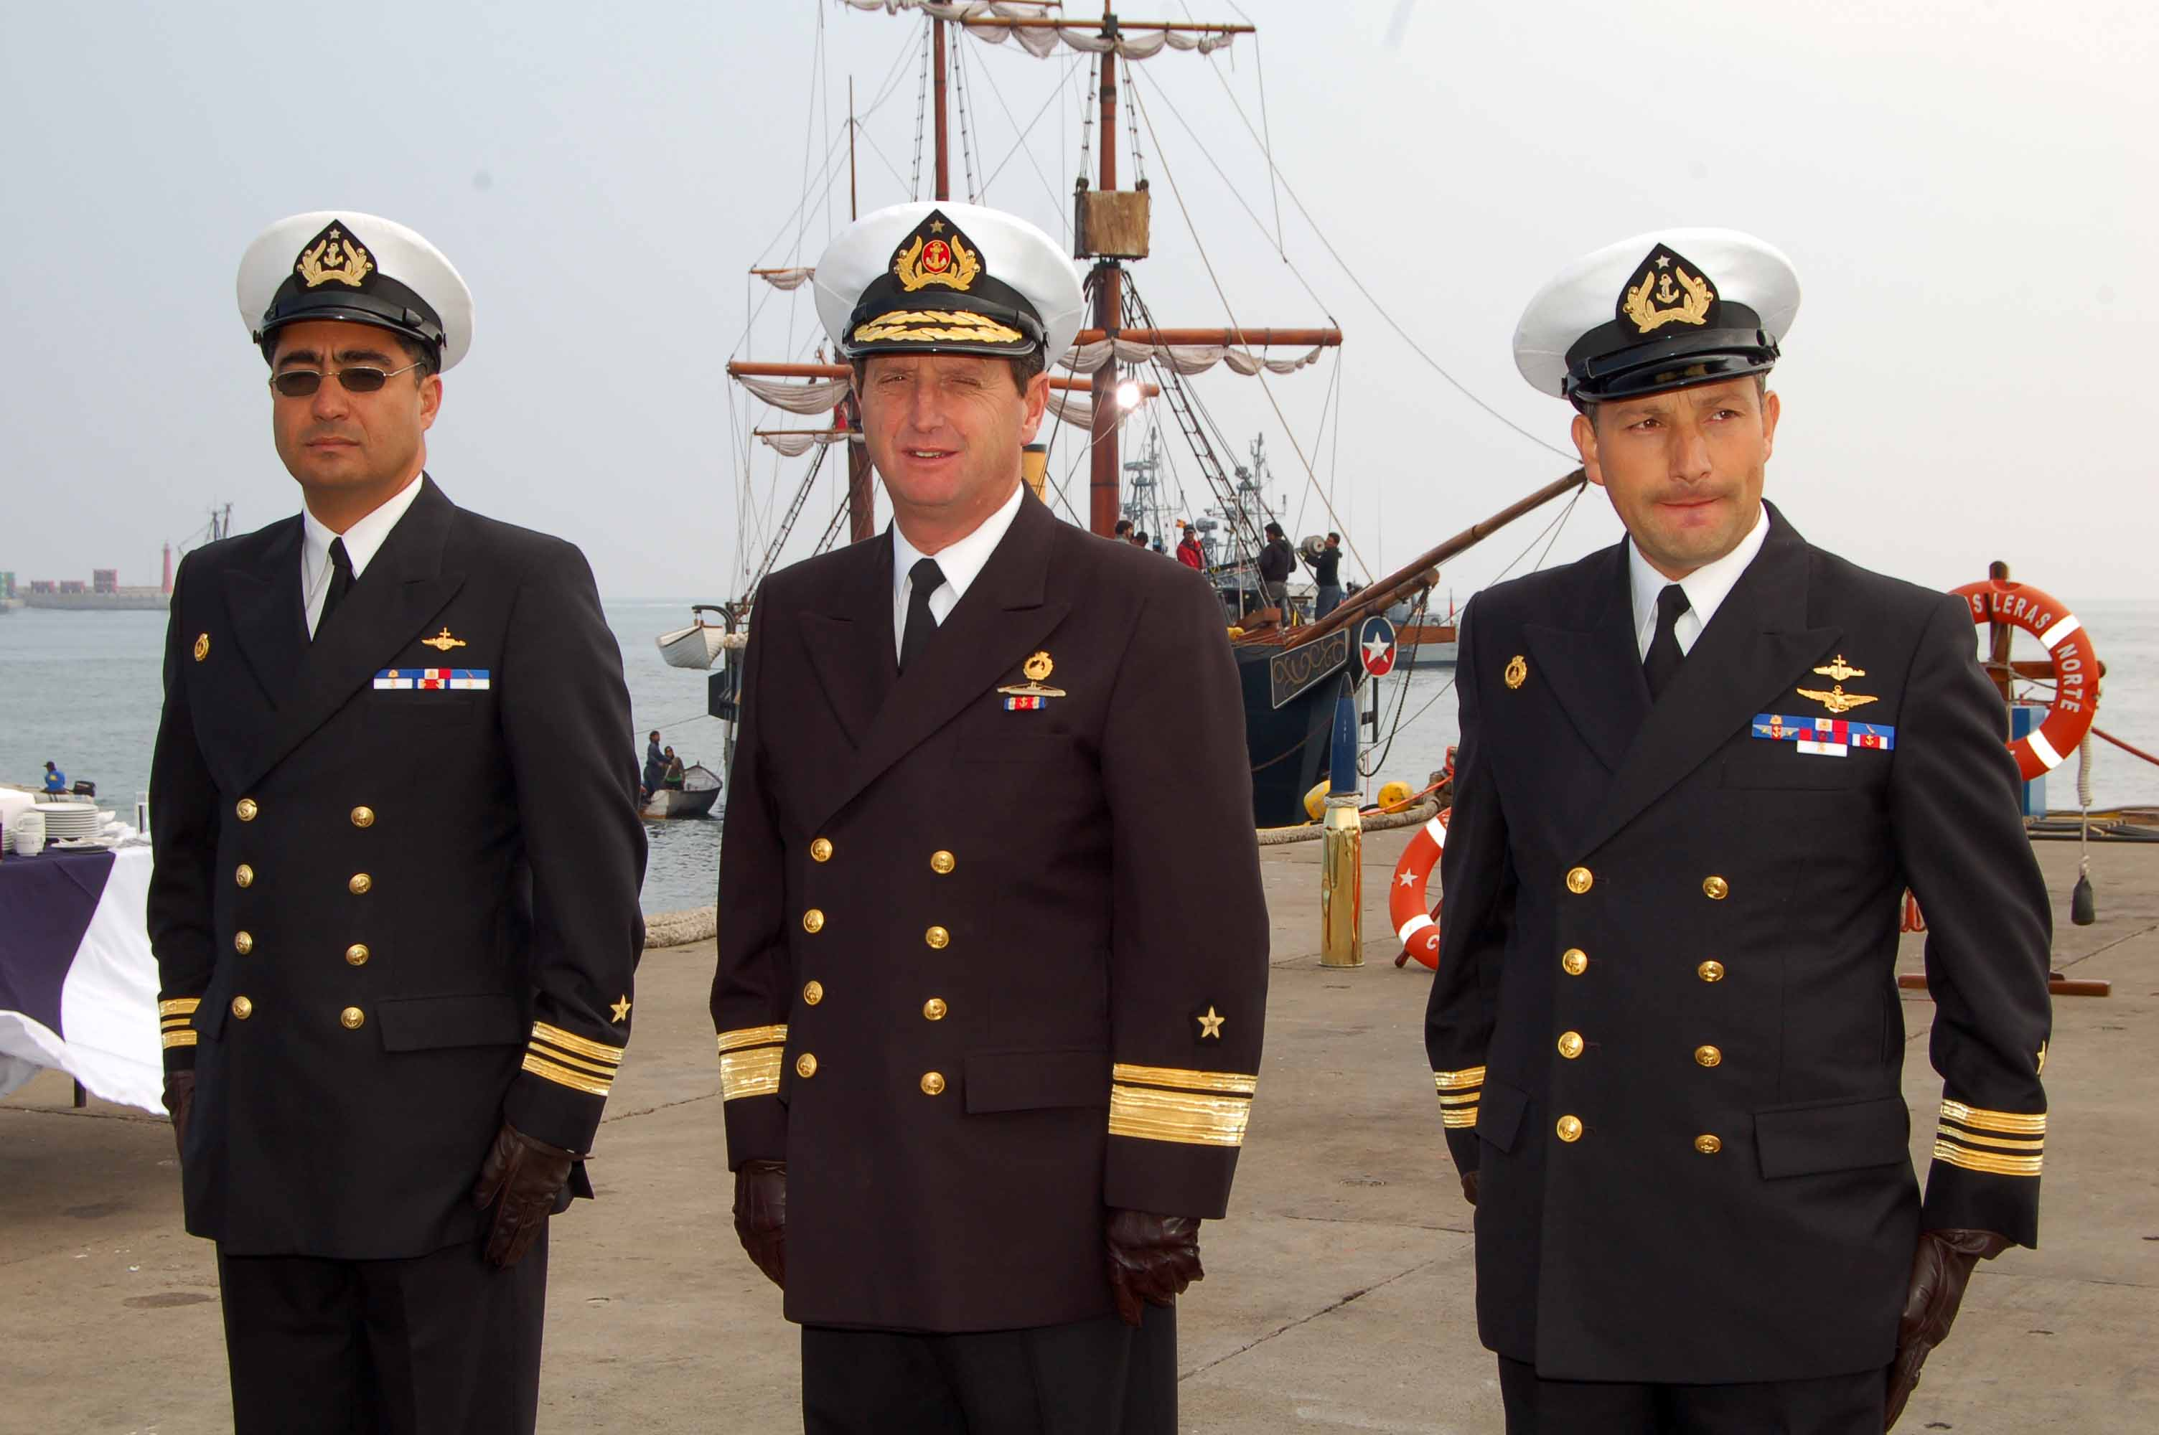
UNIFORMES NAVALES
Nº 11
SERVICIO AZUL
OCASIONES
Visita de CJA, autoridades o Mando.
Guardia (Con tiros)
Funerales
Franco
Matrimonio (no participa en arco de espada)

Slide 8
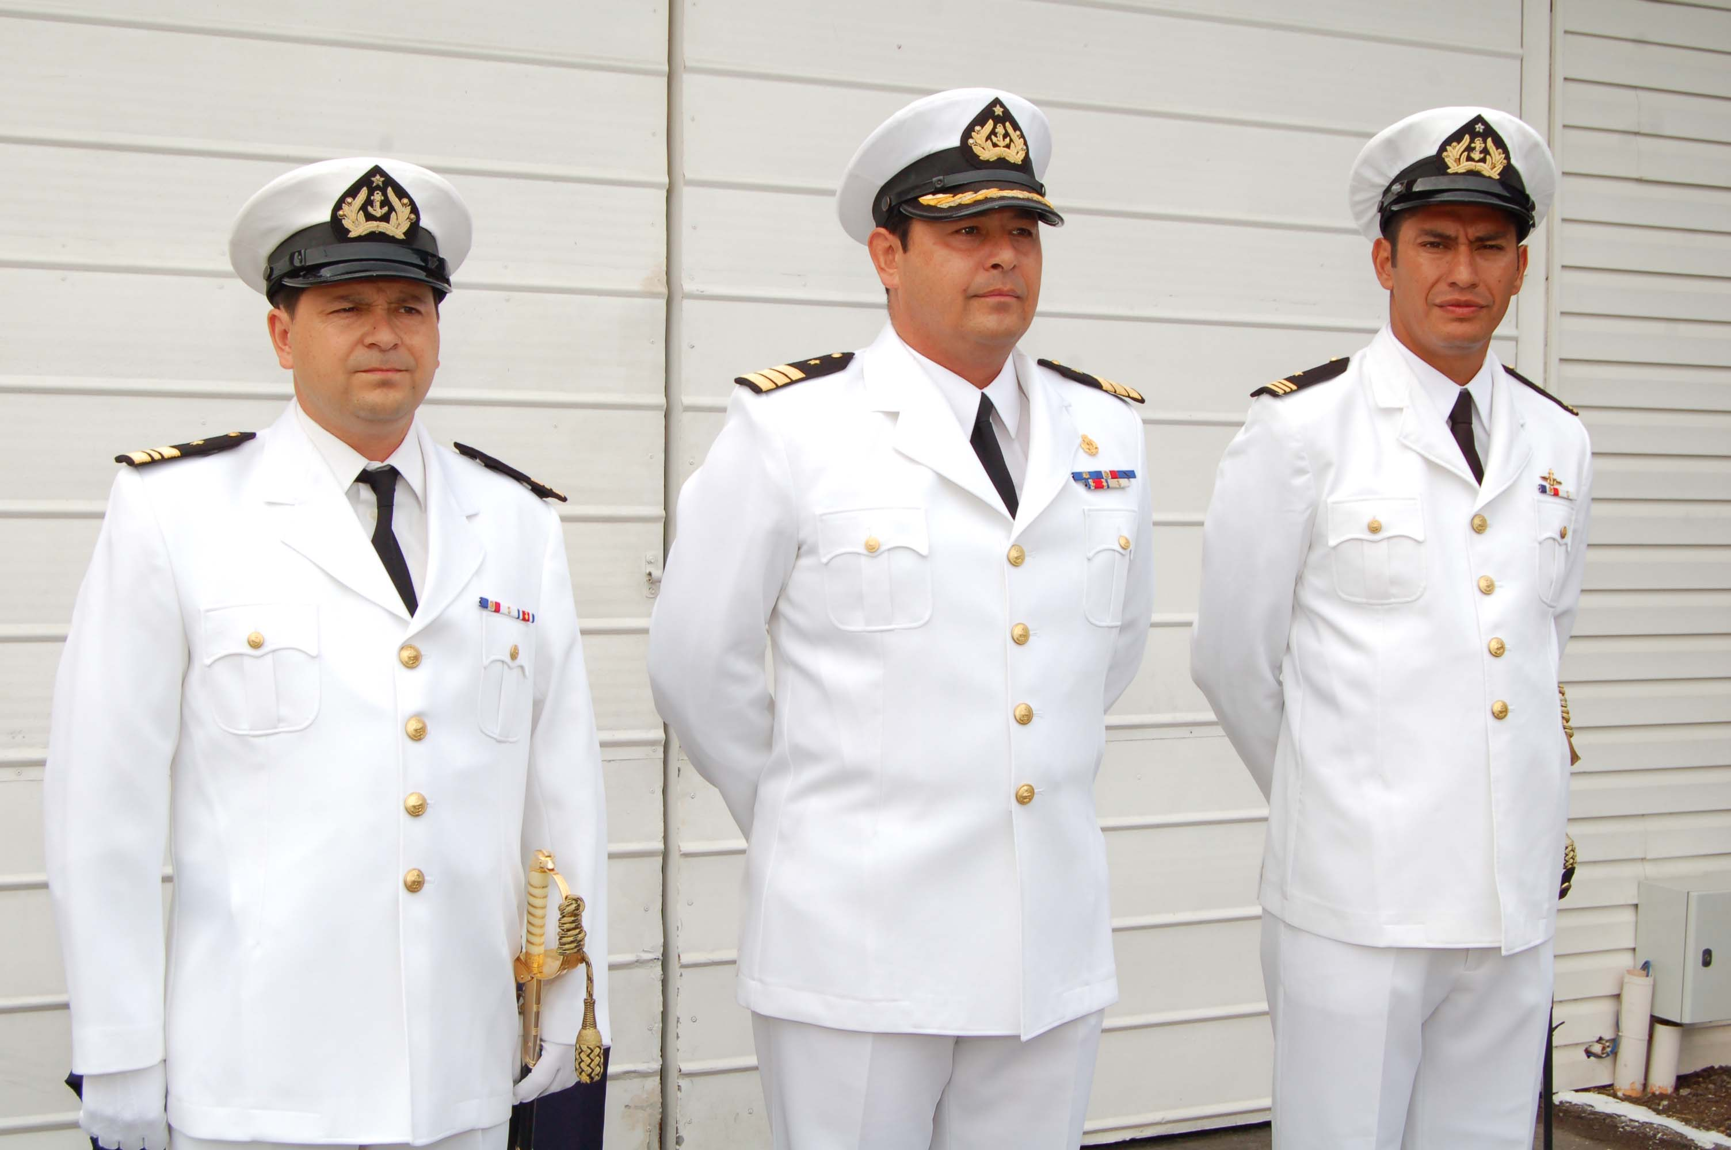
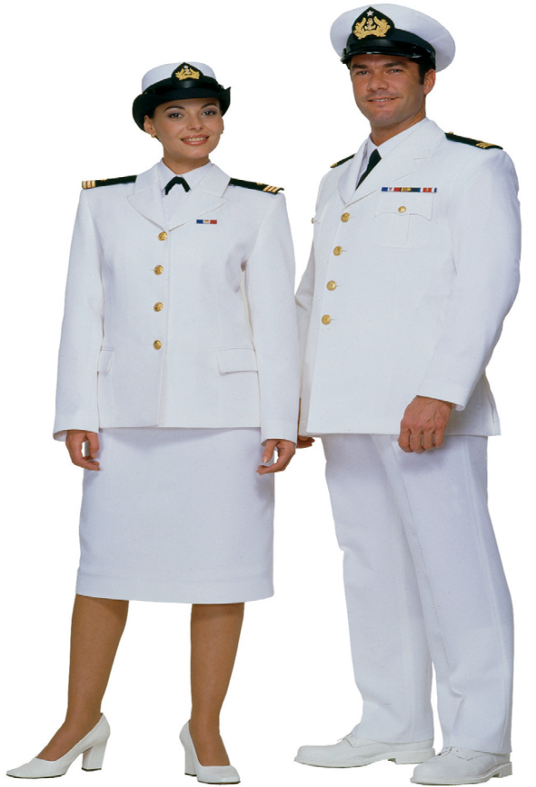
UNIFORMES NAVALES
Nº 12
SERVICIO BLANCO

Slide 9

UNIFORMES NAVALES
Nº 14
SERVICIO CON CASACA

Slide 10

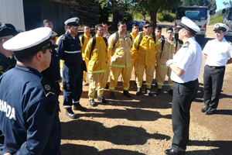
UNIFORMES NAVALES
SERVICIO DE VERANO
Nº 16

Slide 11

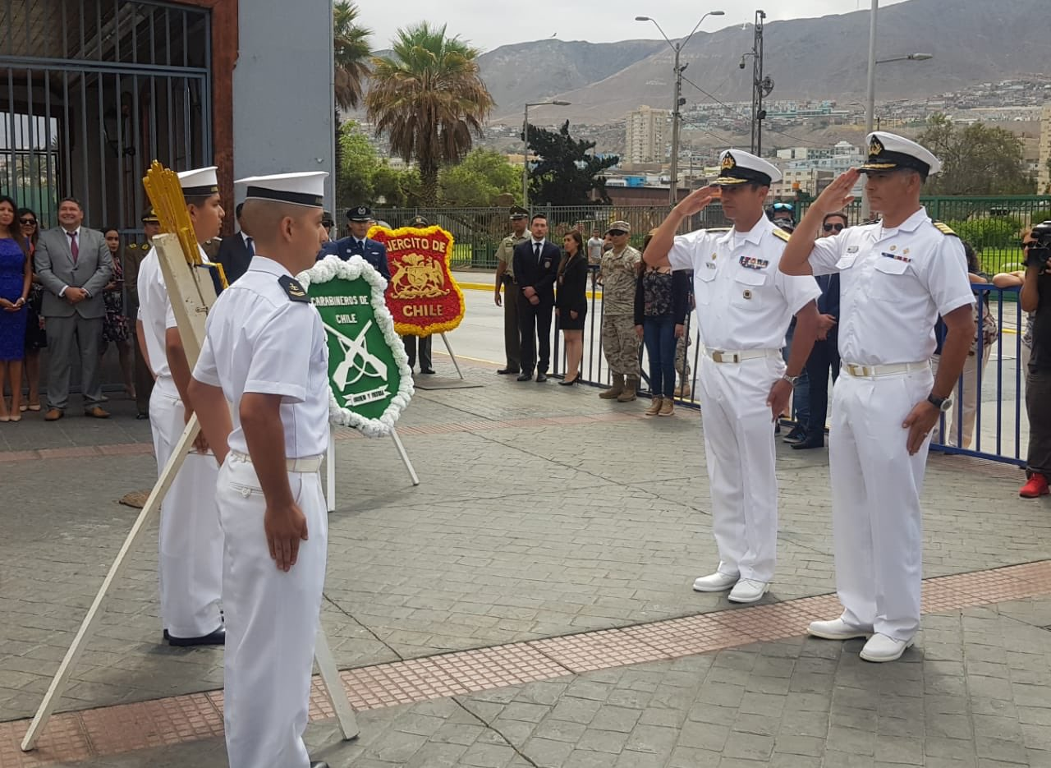
UNIFORMES NAVALES
Nº 15
SERVICIO TROPICAL

Slide 12
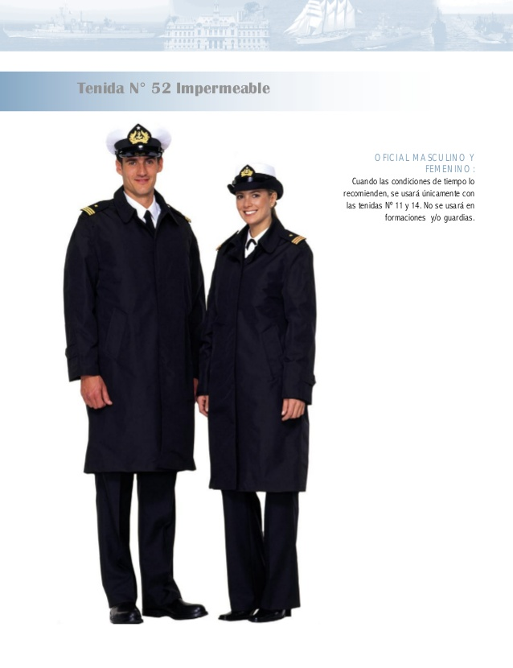
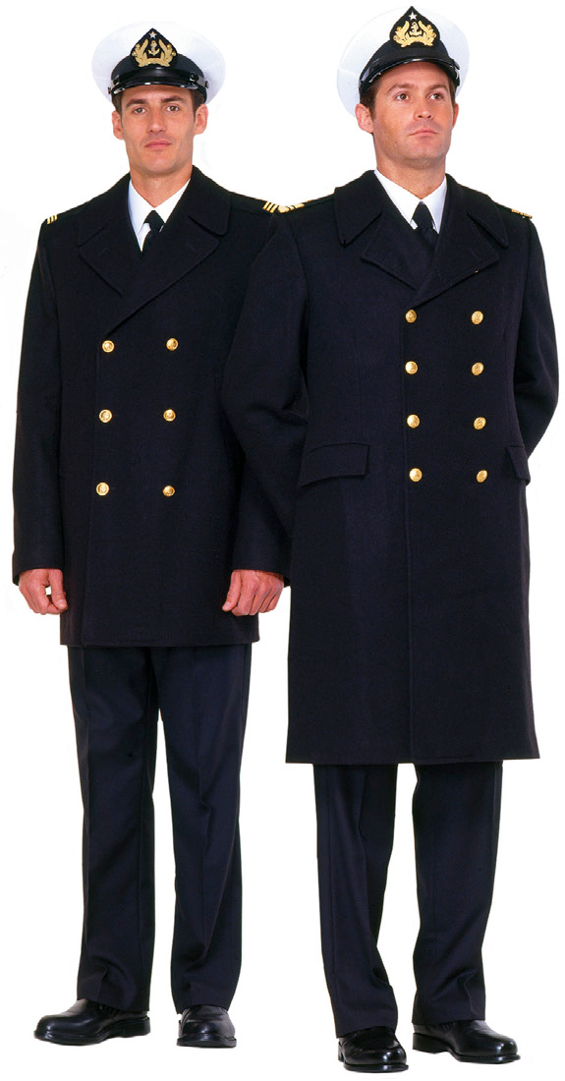
UNIFORMES NAVALES
COMPLEMENTARIAS
Impermeable
Capote
Chaquetón
TENIDAS
Nº 1
Nº 10
Nº 11
TENIDAS
Nº 11
Nº 14
TENIDA
Nº 14

Slide 13
UNIFORMES NAVALES
Uso de Palas
PALAS BLANDAS
Tenida 14
Tenida 15
Tenida 16
Impermeable
Parka
Tenida de combate
Polar
PALAS DURAS
Capote
Chaquetón
Tenida 2
Tenida 9
Tenida 12

Slide 14
UNIFORMES NAVALES
GENTE DE MAR

Slide 15
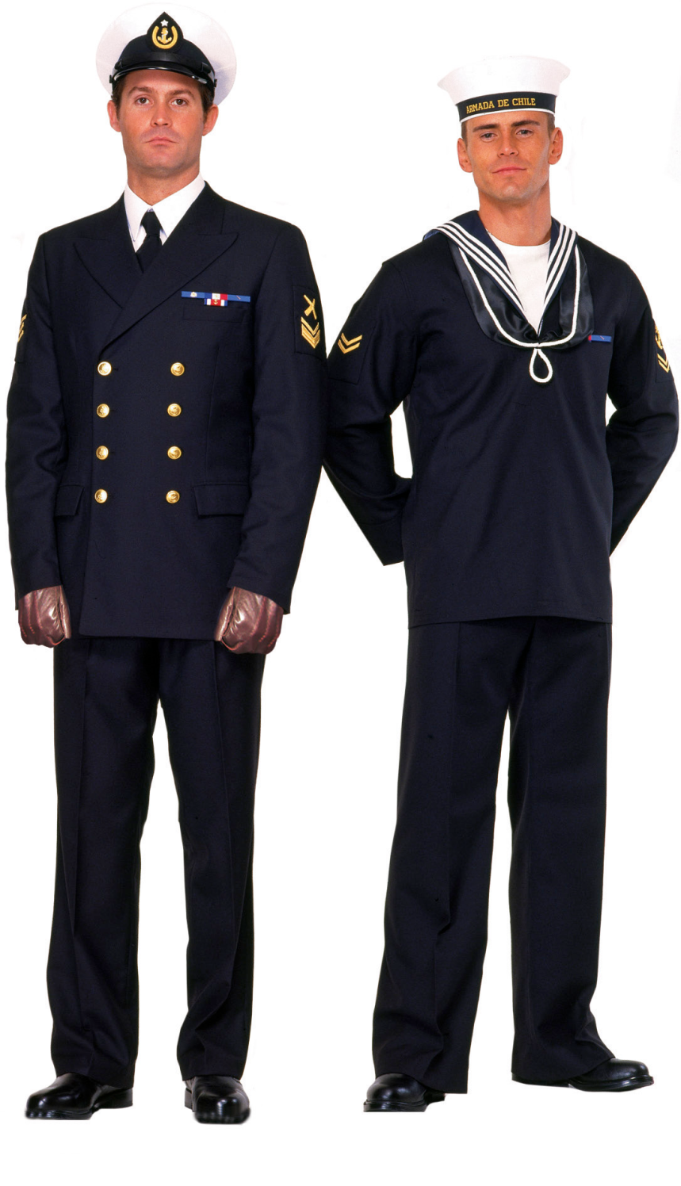
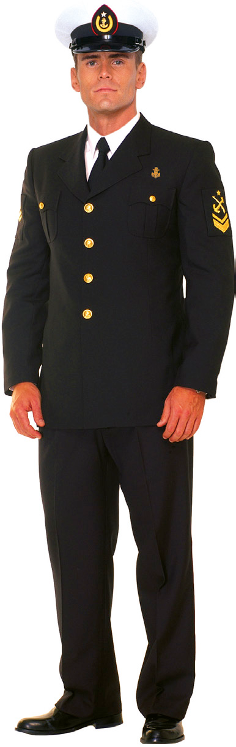
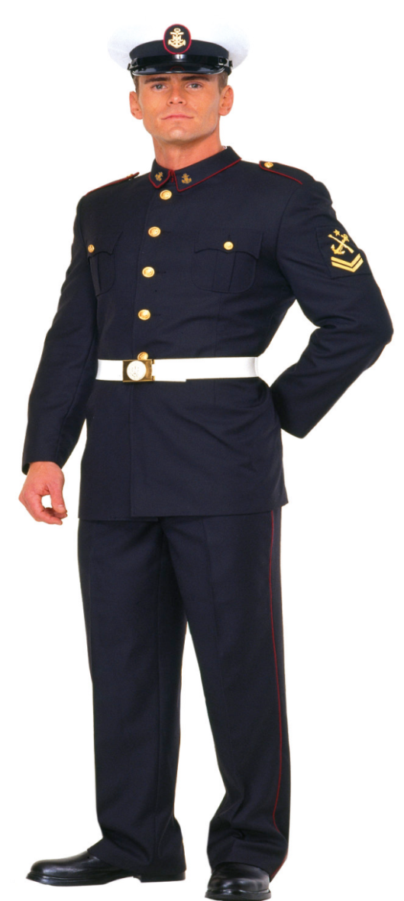
UNIFORMES NAVALES
Nº 11
SERVICIO AZUL

Slide 16
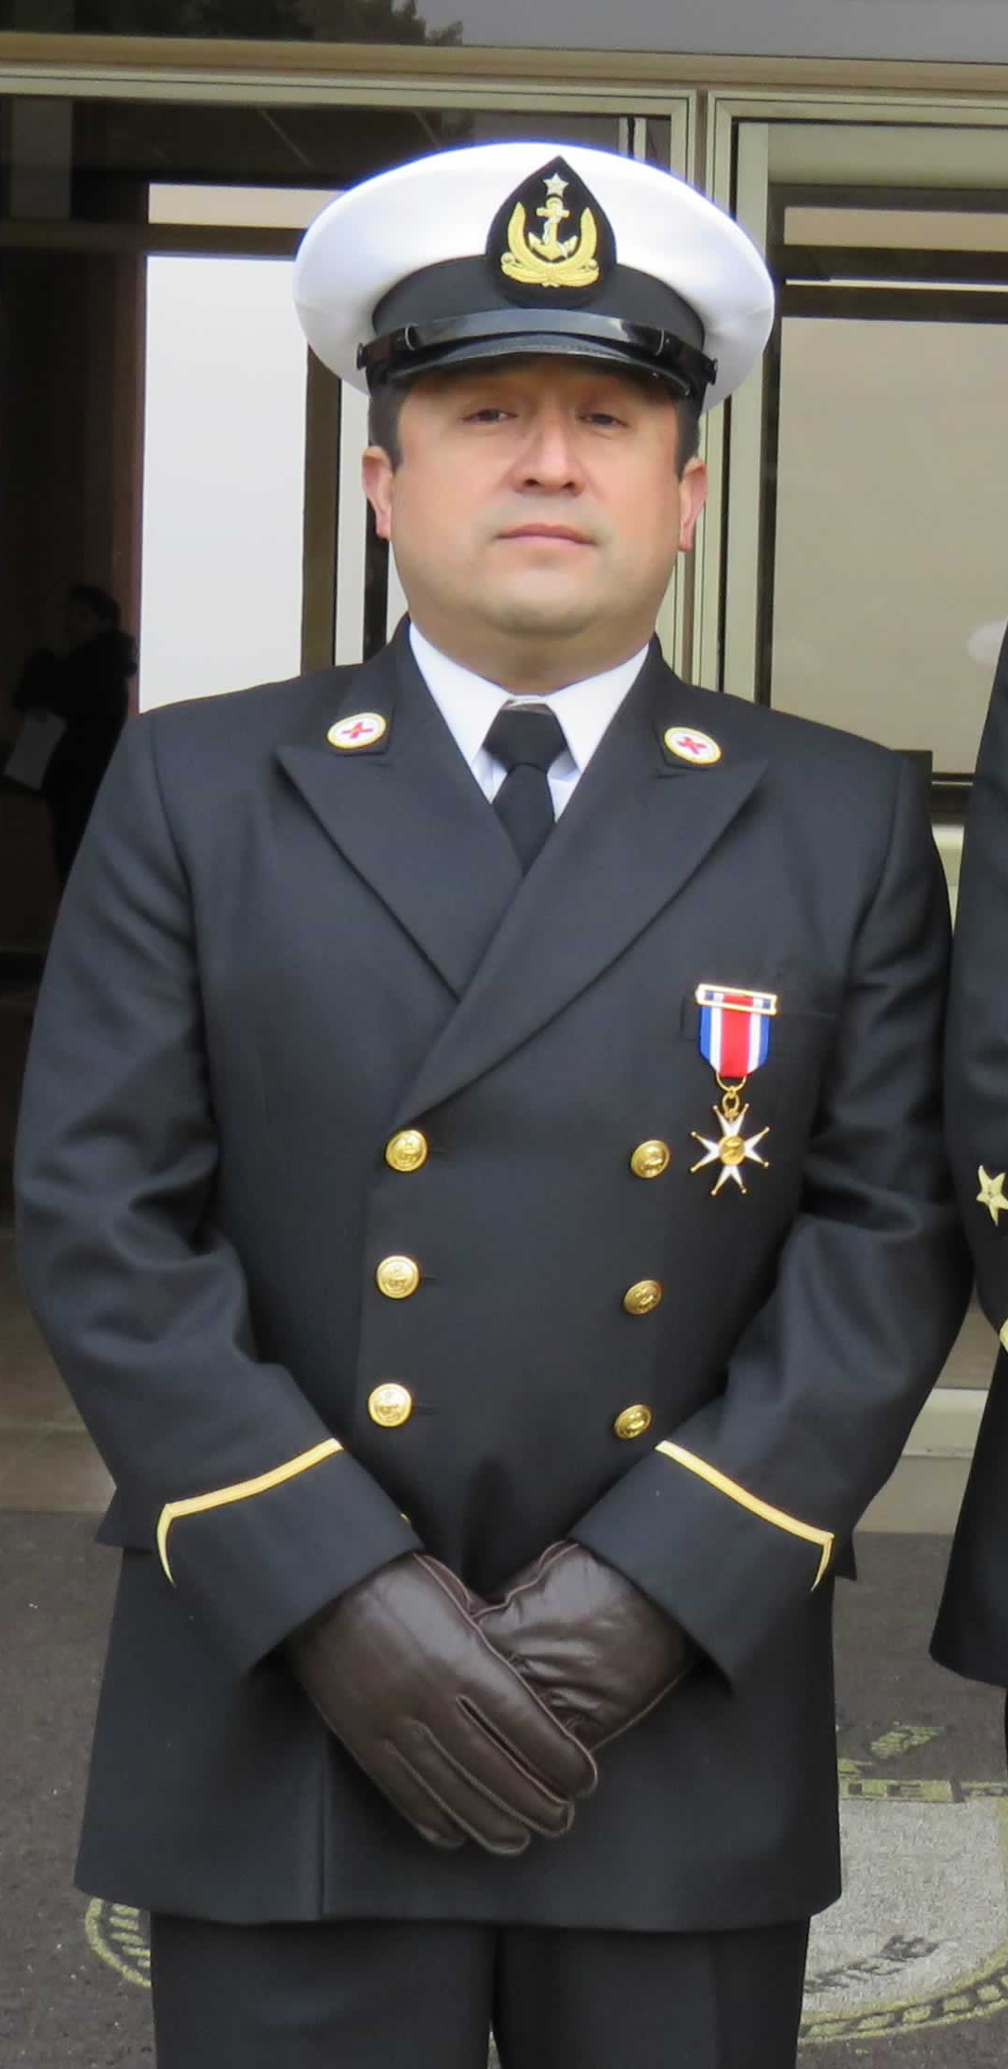
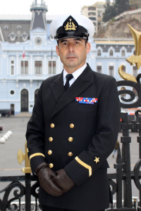
UNIFORMES NAVALES
Nº 11
SERVICIO AZUL

Slide 17
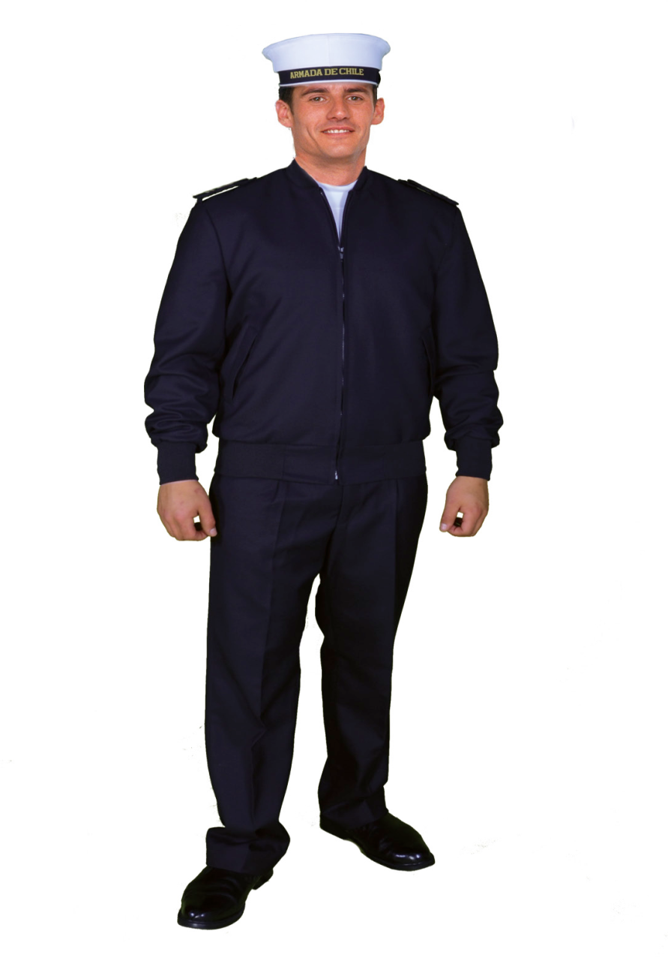
UNIFORMES NAVALES
Nº 14
SERVICIO CON CASACA

Slide 18
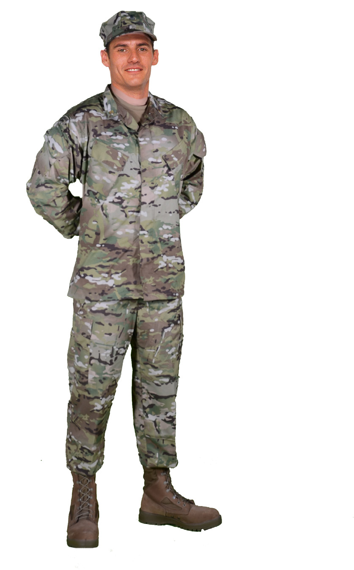
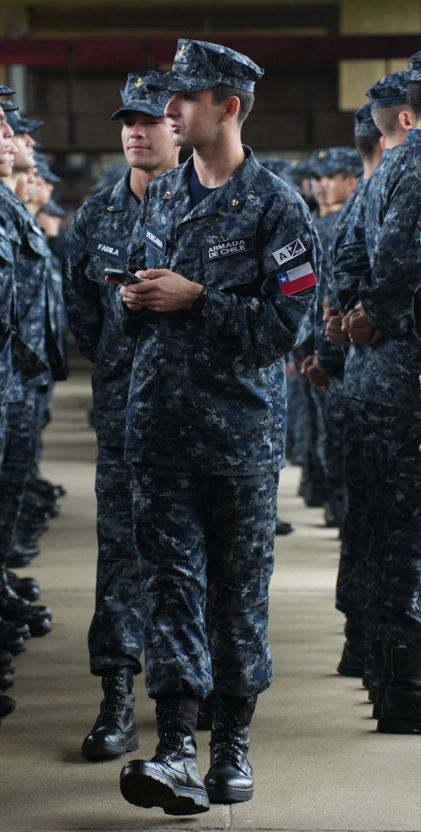
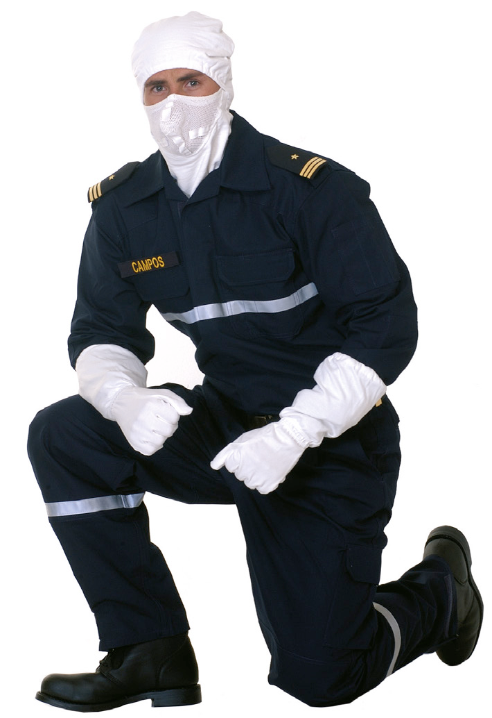
UNIFORMES NAVALES
Nº 21, 22 y 24

Slide 19
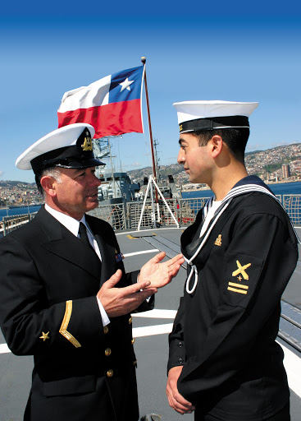
UNIFORMES NAVALES

Slide 20

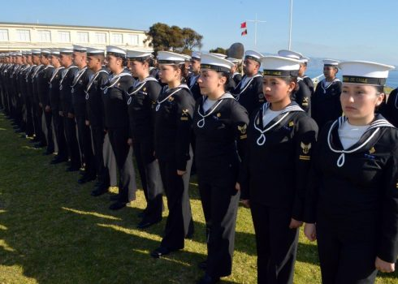
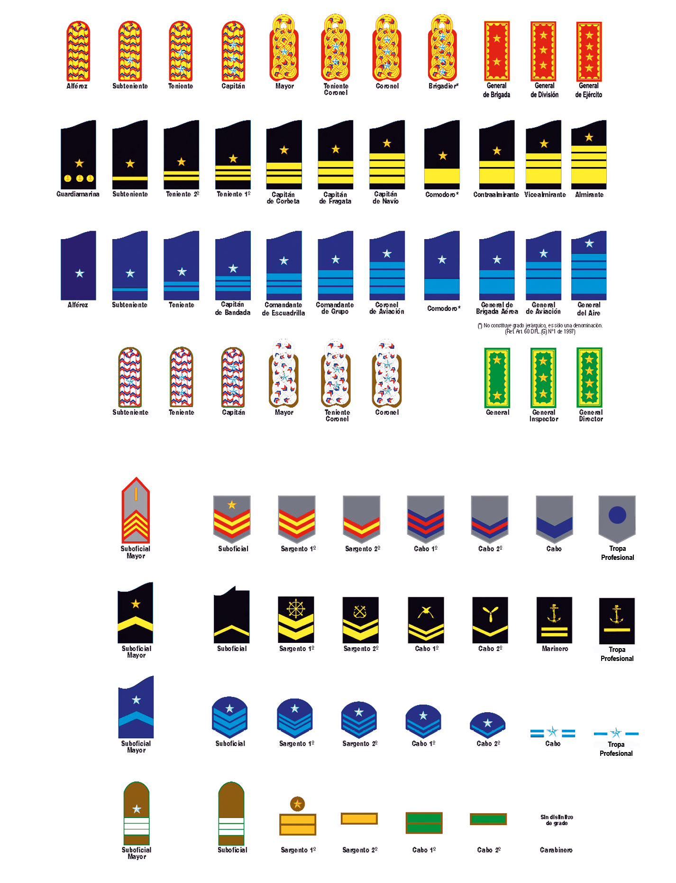
UNIFORMES NAVALES
GRADOS
Especialidades
Bocamanga
Brazo izquierdo
1°
Marinero
Profesional

Slide 21
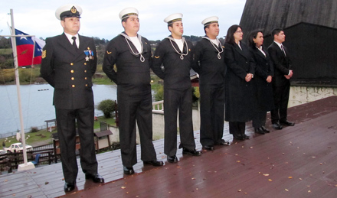
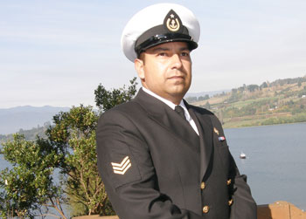
UNIFORMES NAVALES
Años de servicio
Años de servicio
20 años 15 años 10 años 5 años

Slide 22
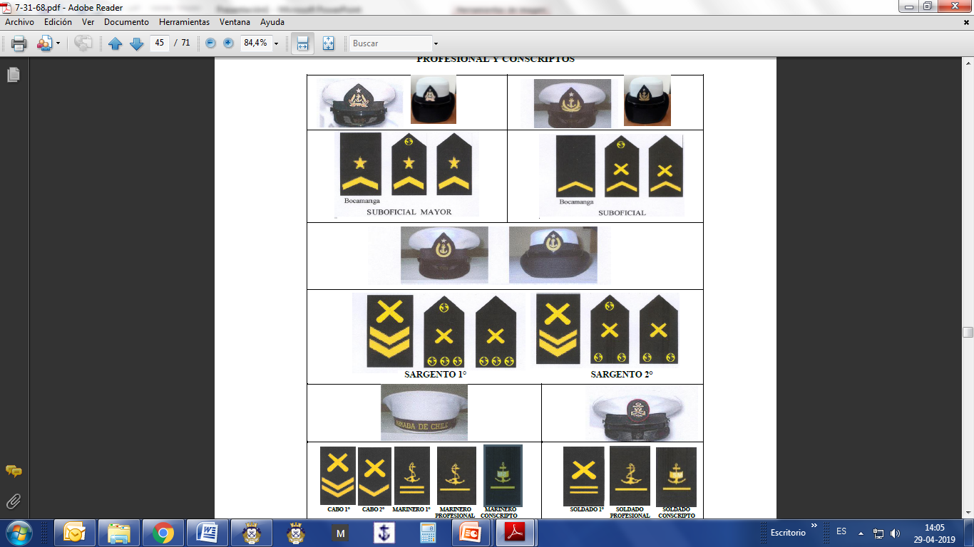
GRADOS
Palas

Slide 23
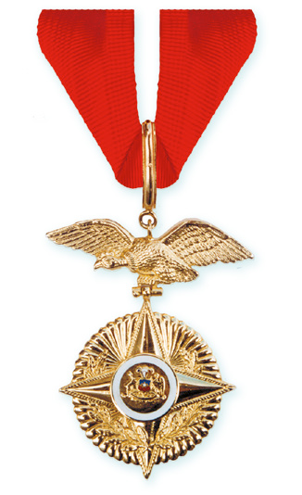
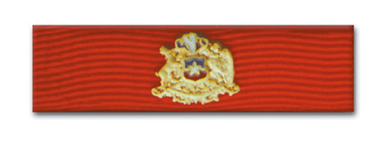
UNIFORMES NAVALES
MEDALLAS Y CINTAS
Condecoración de cuello
Uso: Máximo una

Slide 24

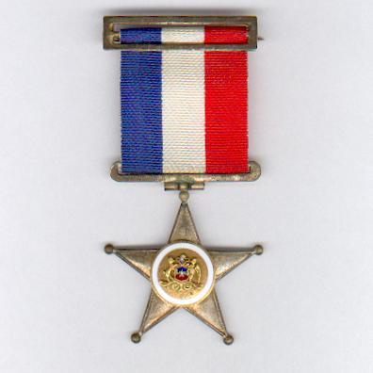
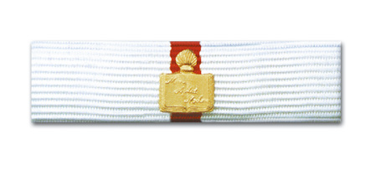
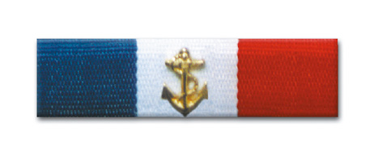
UNIFORMES NAVALES
MEDALLAS Y CINTAS
Condecoración de pecho
Uso: Máximo tres

Slide 25

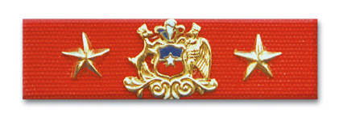
UNIFORMES NAVALES
MEDALLAS Y CINTAS
Condecoración de vientre
Uso: Máximo una lado izquierdo
Máximo dos lado derecho

Slide 26
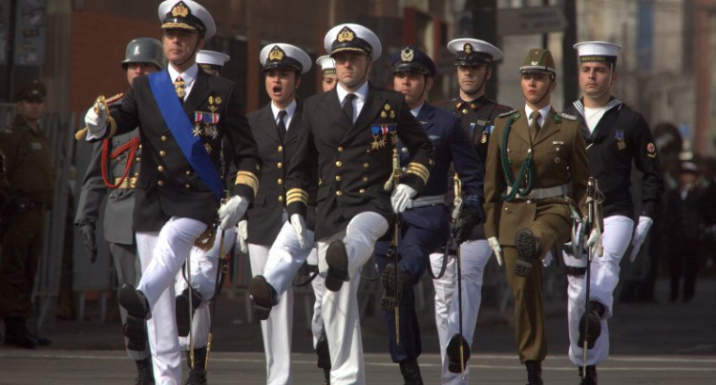
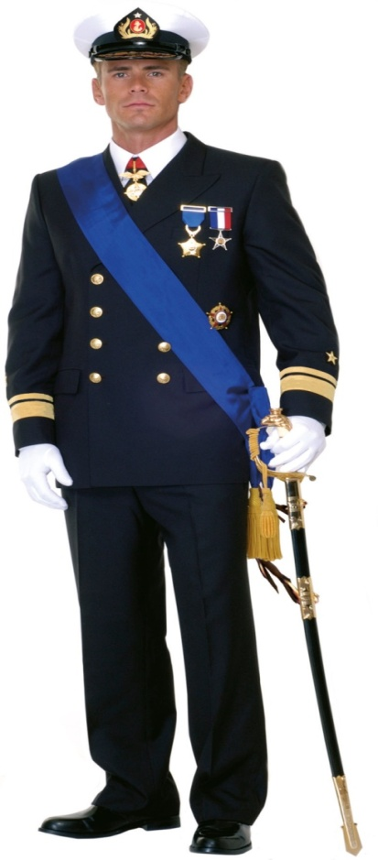
UNIFORMES NAVALES
MEDALLAS Y CINTAS
USO DE CONDECORACIONES
Cantidad máxima
Condecoraciones / Medallas de pecho : 3
Condecoraciones de cuello : 1
Condecoraciones de vientre : 1 izquierda
              : 2 derecha

Slide 27
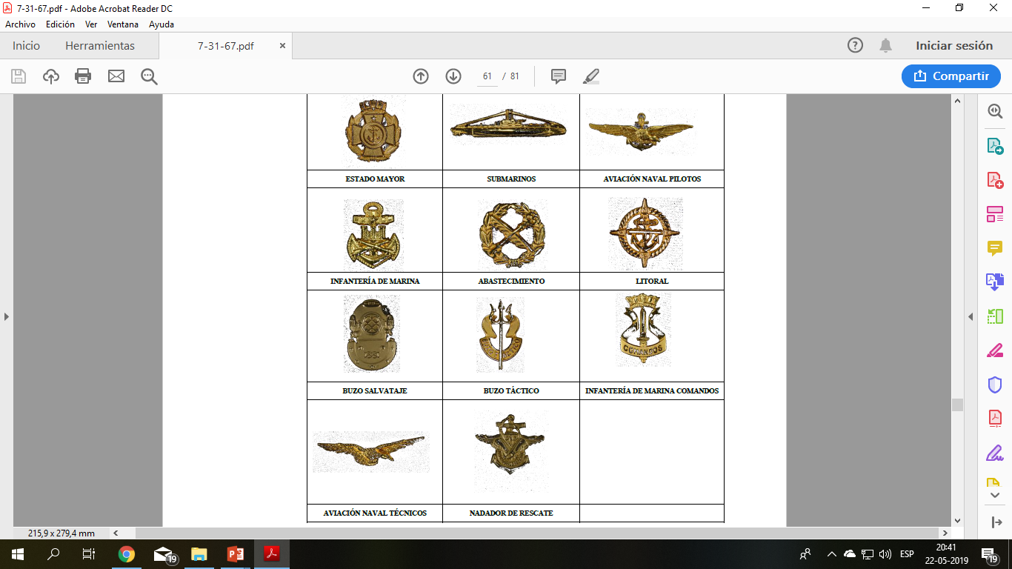
UNIFORMES NAVALES
PIOCHAS DE ESCALAFÓN / ESPECIALIDAD
PERMANENTE

Slide 28
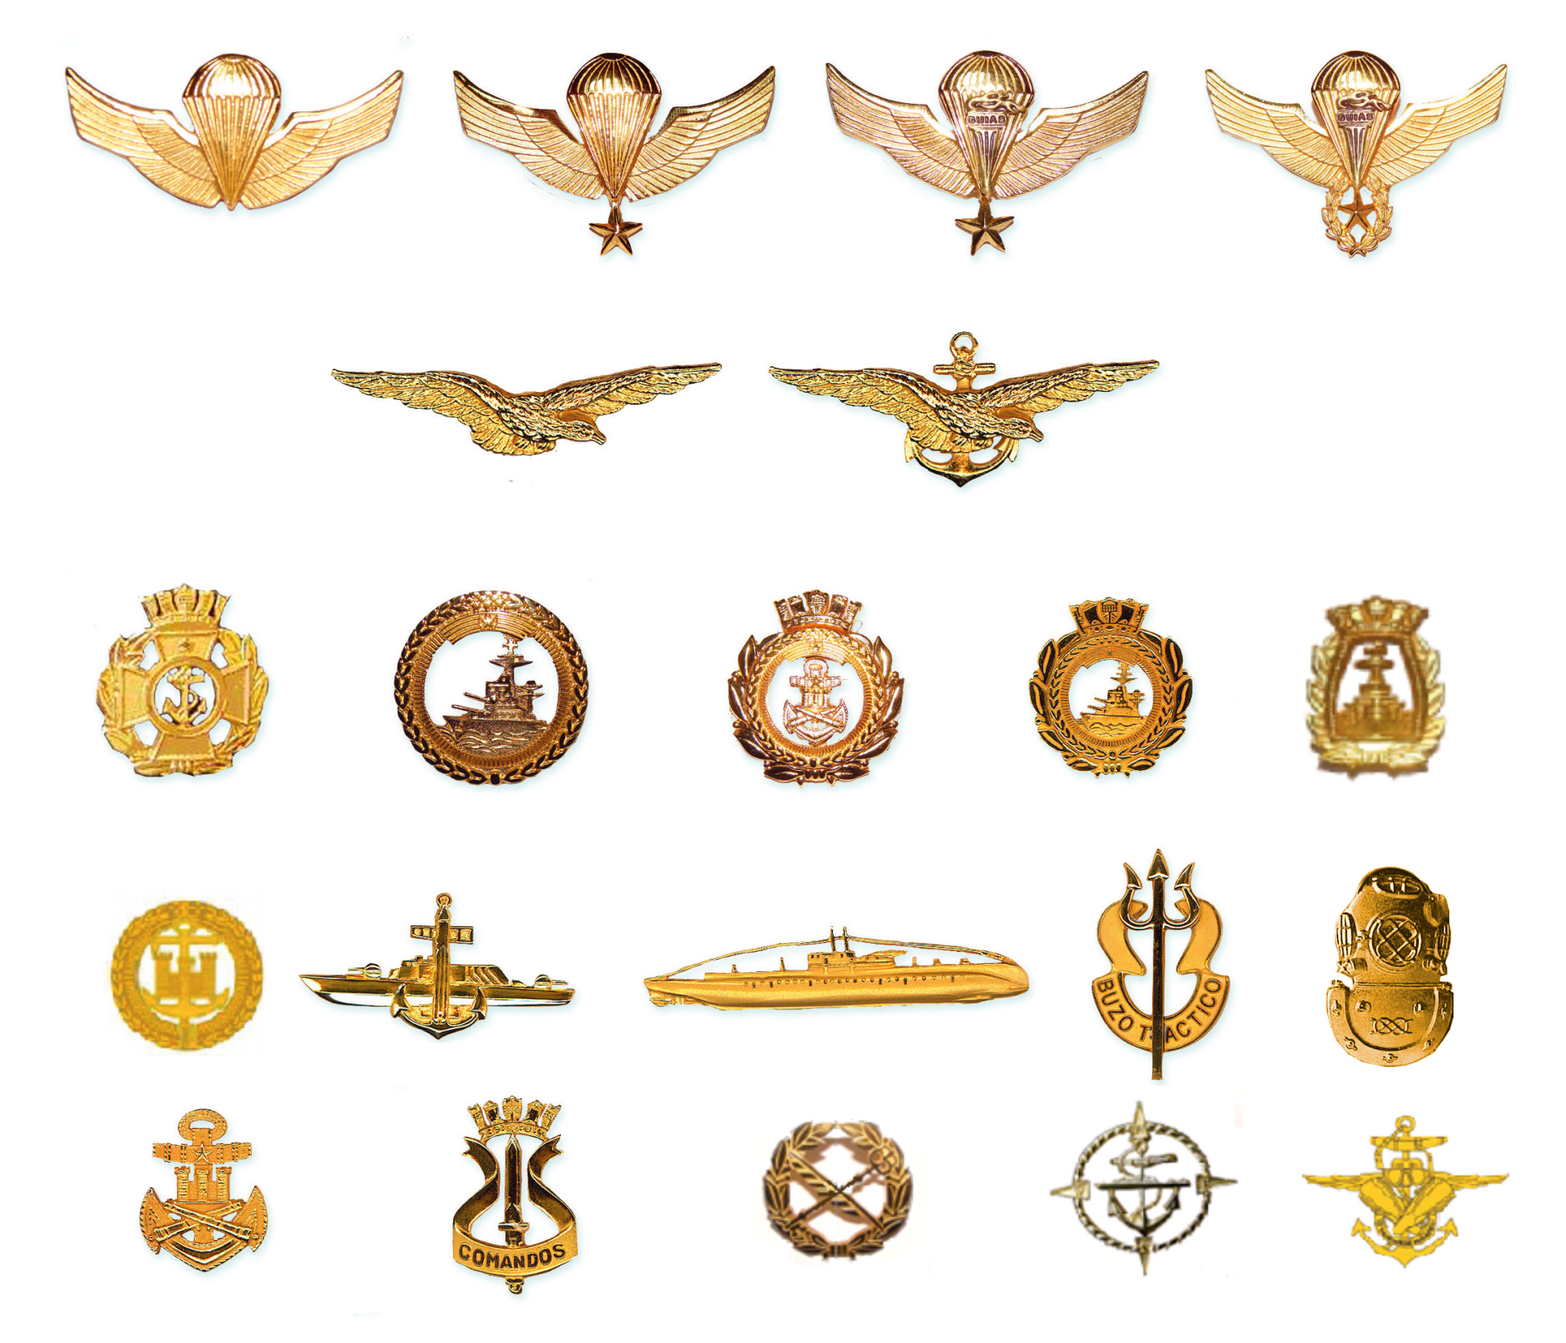
UNIFORMES NAVALES
PIOCHAS DE SUBESPECIALIDAD
PERMANENTE

Slide 29

UNIFORMES NAVALES
PIOCHAS DE OTRAS ACTIVIDADES
PERMANENTE

Slide 30
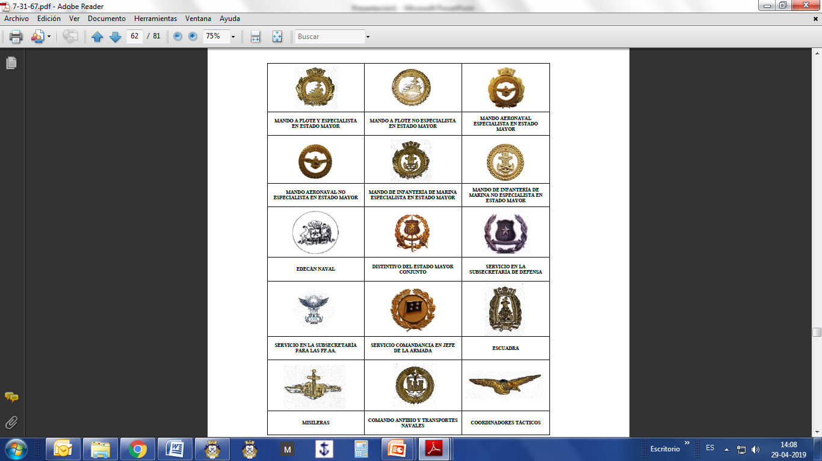
UNIFORMES NAVALES
PIOCHAS DE OTRAS ACTIVIDADES
Temporal: Mientras se ejerce mando / lado derecho
Permanente: Haber ejercido mando mas de dos años / lado izquierdo

Slide 31
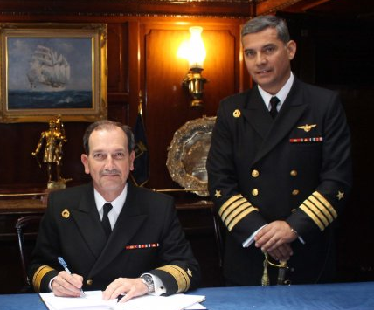
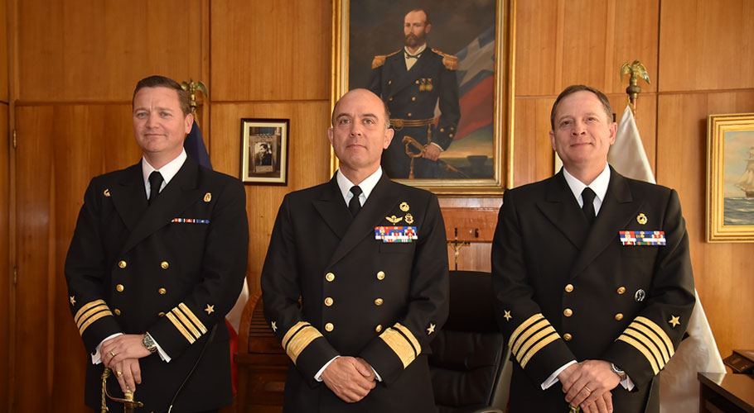
UNIFORMES NAVALES
Sólo una piocha en lado derecho.
Máximo tres piochas en el lado izquierdo
PIOCHAS

Slide 32
UNIFORMES NAVALES
PIOCHAS DE OTRAS ACTIVIDADES
TEMPORALES

Slide 33
UNIFORMES NAVALES
  DEL UNIFORME (Ordenanza de la Armada)
  Obligación de tener todos los uniformes del reglamento.
  Se prohíbe el uso de prendas no reglamentarias o la mezcla de prendas de diferentes tenidas.
  Se prohíbe el empleo de uniforme en fiestas de disfraces y en casinos o recintos de juegos.
  Se prohíbe la venta de prendas del uniforme.

Slide 34
FUNDAMENTOS NAVALES
FUNDAMENTOS NAVALES
NOCIONES SOBRE MORAL NAVAL/VIRTUDES Y LA ORDENANZA DE LA ARMADA
UNIFORMES NAVALES
34

